Slide 1
PHÒNG GIÁO DỤC & ĐÀO TẠO THỊ XÃ BUÔN HỒ
TRƯỜNG MẪU GIÁO HOA ĐÀO
A

Slide 2
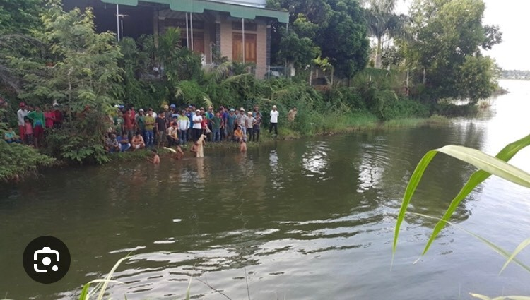
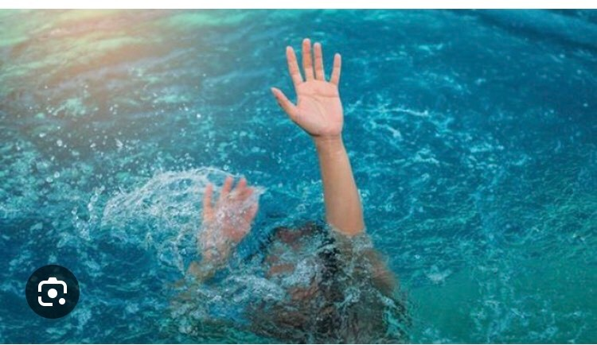
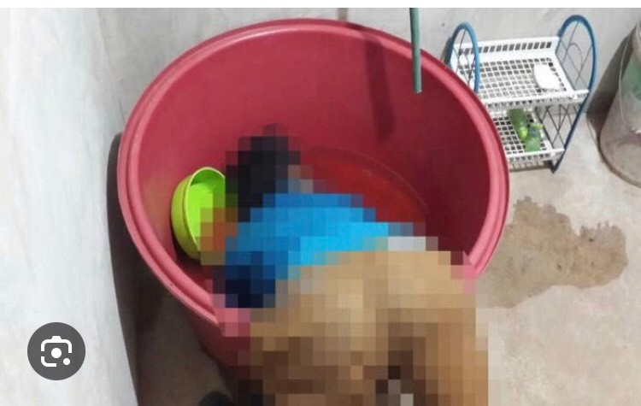
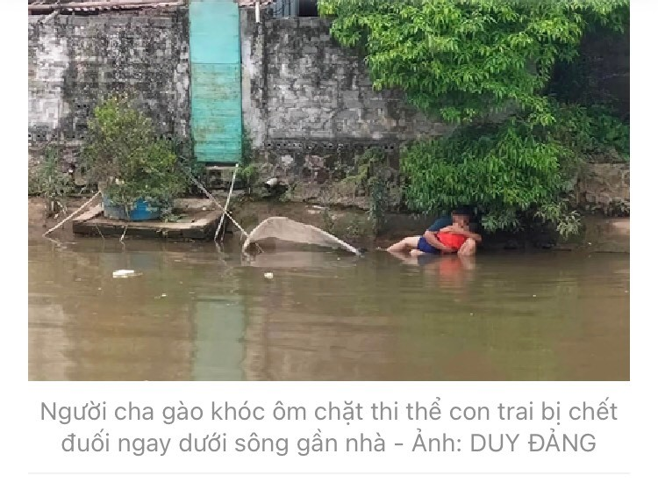

Slide 3
- Từ đầu năm 2023 đến nay, các vụ đuối nước trẻ em có xu hướng
gia tăng tại nhiều tỉnh, thành phố trên cả nước .Tại Việt Nam tai nạn đối nước đang cướp đi mạng sống của gần 2.000 trẻ em mỗi năm và là 1 trong 10 nguyên nhân gây tử vong hàng đầu cho trẻ em .
Riêng ở tỉnh Đăk Lăk từ đầu năm 2022 đến nay đã có 21 trẻ em tử vong do đuối nước.
- Cuối tháng 2/2023, tại thôn Nam Định, xã Đắk Gằn, huyện Đắk Mil, tỉnh Đắk Nôngxảy ra vụ đuối nước
khiến 4 trẻ (từ 4 - 6 tuổi) tử vong khi rủ nhau tắm tại hồ chứa nước dùng để tưới cà phê gần nhà
- Với trẻ nhỏ việc trẻ chưa có kĩ năng , chưa biết phán đoán, chưa biết cách bảo vệ bản thânThì việc trẻ gặp
tai nạn rủi ro rất dễ xảy ra
Do đó việc phòng tránh tai nạn đuối nước cho trẻ vô cùng quan trọng và cần thiết nhằm góp phần giảm thiểu nguy
cơ đuối nước cho trẻ.

Slide 4
Vì sao đuối nước sẽ dẫn đến tử vong ?
Các cơ quan trong cơ thể bị thiếu oxy và các chức năng sống của cơ thể ngừng hoạt động
Hay nói cách khác: Chết đuối là tình trạng thiếu oxy do cơ thể bị chìm trong nước.
Theo thống kê thấy có khoảng 80% trường hợp chết đuối mà trong phổi có nước
và 20% còn lại chết đuối nhưng phổi không có nước.( chết đuối khô )

Slide 5
Nguyên nhân đuối nước đối với trẻ em
Có rất nhiều nguyên nhân dẫn đến tai nạn đuối nước ở trẻ em, nhưng phần lớn chủ yếu vẫn là do sự lơ là, chủ quan của các bậc phụ huynh, chưa giám sát chặt chẽ con trẻ hoặc thiếu người trông coi, chăm sóc, để trẻ tự do đi lại.
- Đối với trẻ lớn tuổi do bản tính hiếu động, tò mò; đối với trẻ nhỏ do tính thích nghịch nước hoặc .Cho dù trẻ em không biết bơi lội hay biết bơi lội nhưng do sự chủ quan nên cũng không lường trước hết được sự nguy hiểm của tai nạn.
- Ngoài ra, môi trường sống chung quanh cũng luôn luôn có những yếu tố nguy cơ rình rập gây nên tai nạn đuối nước cho trẻ em như chậu nước, chum vại, bể nước, giếng nước... không có nắp đậy an toàn; sông, hồ, suối, ao nước... không được rào chắn và có biển báo nguy hiểm. Hơn nữa, tình trạng xây dựng các công trình, đào bới khai thác cát, đất đá tràn lan, sự vô ý thức của con người... đã để lại các hố ao sâu gây nguy hiểm như hố vôi tôi, hố lấy đất làm gạch ngói, hố lấy cát, hố lấy nước tưới hoa màu… không có hàng rào cũng là những nơi dễ gây nên tai nạn đuối nước.
- Tai nạn do đuối nước có thể xảy ra trong các trường hợp: Ngạt nước, những người không biết bơi ngã xuống nước, hoặc trẻ em ngã cắm đầu vào chậu nước hay bồn tắm; ngất đột ngột khi vừa tiếp xúc với nước; lặn sâu dưới nước khi hết hơi không ngoi lên kịp bị ngạt; bơi quá mệt, cơ thể mất nhiệt do nước lạnh, bị chuột rút rồi ngất đi…

Slide 6
Cách phòng tránh đuối nước cho trẻ
Cha mẹ làm nắp đậy chắc chắn, an toàn cho giếng, bể nước, chum vại.
Không đựng nước trong xô, chậu...khi không cần dùng. Đậy nắp giếng, bể nước bằng nắp đậy an toàn.
Không chơi, đùa nghịch quanh ao, hồ nước, hố sâu, hố vôi đang tôi để tránh bị ngã, rơi xuống hố.
Khi cho trẻ đi chơi gần những nơi có sông, suối, ao, hồ; tắm ở bể bơi, tắm biển, cha mẹ phải luôn để ý con trong tầm mắt.
- Nhà ở gần vùng sông nước, ao hồ cần làm cửa chắn và rào quanh nhà.
- Cha mẹ cần lấp kín các hố, rãnh nước sau khi sử dụng.
- Làm cổng chắc chắn đảm bảo trẻ không tự mở, giữ cổng luôn đóng nếu nhà gần ao, sông.
- Nên cho trẻ tập bơi sớm (trên 4 tuổi).
- Không nên để trẻ dưới 10 tuổi trông trẻ bé hơn ở trong nhà hoặc ở những nơi có ao, sông..
+ Gửi trẻ vào các cơ sở giáo dục mầm non để đảm bảo an toàn cho trẻ.
+ Không nên để trẻ ở nhà 1 mình với ông bà hay người lớn tuổi già yếu. - Do đó ngoài việc thường giám sát con cái, cha mẹ cần phải biết bơi, dạy trẻ em biết bơi và giải quyết các tình huống nguy hiểm có thể gặp phải khi tiếp xúc với nước, giải thích cho trẻ hiểu sự nguy hiểm khi tự ý tập bơi hay tắm sông suối khi không có sự canh chừng của người lớn.
- Trang bị đầy đủ đồ bảo hộ cho trẻ khi cho trẻ tắm bể bơi, biển, tham gia GT đường thuỷ,…

Slide 7
Khi gặp trường hợp trẻ nhỏ bị đuối nước cần làm gì?
Đối với trẻ nhỏ:
- Khi gặp trẻ đuối nước người ta thường vác dốc ngược trẻ trên vai, động tác dốc ngược nạn nhân chỉ có tác dụng khai thông vùng họng và miệng, vì vậy không nên thực hiện ở người lớn và không nên làm quá 1 phút ở trẻ em.
- Đặt trẻ nằm ở chỗ khô ráo, thoáng khí. Nếu trẻ bất tỉnh, hãy kiểm tra xem có còn thở không bằng cách quan sát sự di động của lồng ngực.
Nếu lồng ngực không di động tức là trẻ đã ngưng thở; thổi ngạt miệng qua miệng 2 cái chậm.
Nếu sau đó trẻ vẫn chưa thở lại được hoặc còn tím tái và hôn mê thì xem như tim đã ngưng đập, cần ấn tim ngoài lồng ngực ngay. Ấn vào vùng nửa dưới xương ức theo cách như sau:
Dùng 2 ngón tay cái (đối với trẻ dưới 1 tuổi) ấn ở vị trí giữa và dưới đường nối hai đầu vú 1 đốt ngón tay (tức khoảng bằng bề ngang một ngón tay).
Dùng 1 bàn tay (đối với trẻ từ 1-8 tuổi) hoặc 2 bàn tay đặt chồng lên nhau (đối với trẻ hơn 8 tuổi và người lớn) ấn vào phía trên mỏm ức 2 đốt ngón tay. Phối hợp ấn tim và thổi ngạt theo tỷ lệ 5/1 (đối với trẻ dưới 8 tuổi) hoặc 15/2 (đối với trẻ trên 8 tuổi).
Lư ý : Không được chậm trễ trong cấp cứu người bị đuối nước: tìm cách gọi xe cấp cứu, tìm cho được và đầy đủ các phương tiện cấp cứu . v.v... mà phải bằng mọi cách và khả năng hiểu biết cấp cứu ngay

Slide 8
Thực hành sơ cứu đuối nước

Slide 9
Xin chân thành cảm ơn

